Slide 1
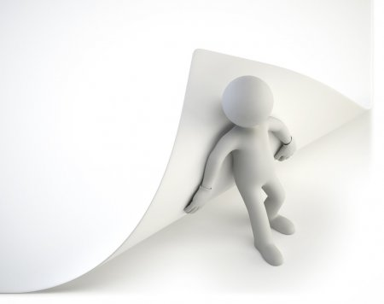
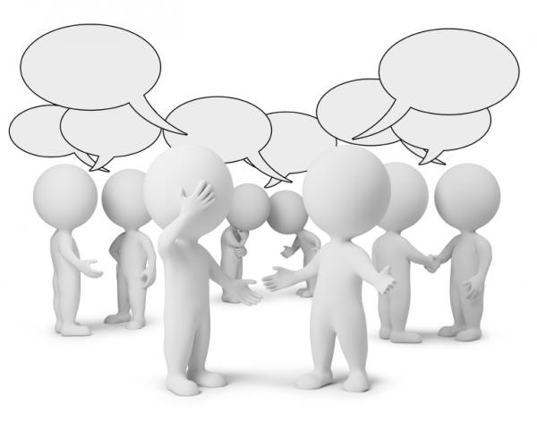
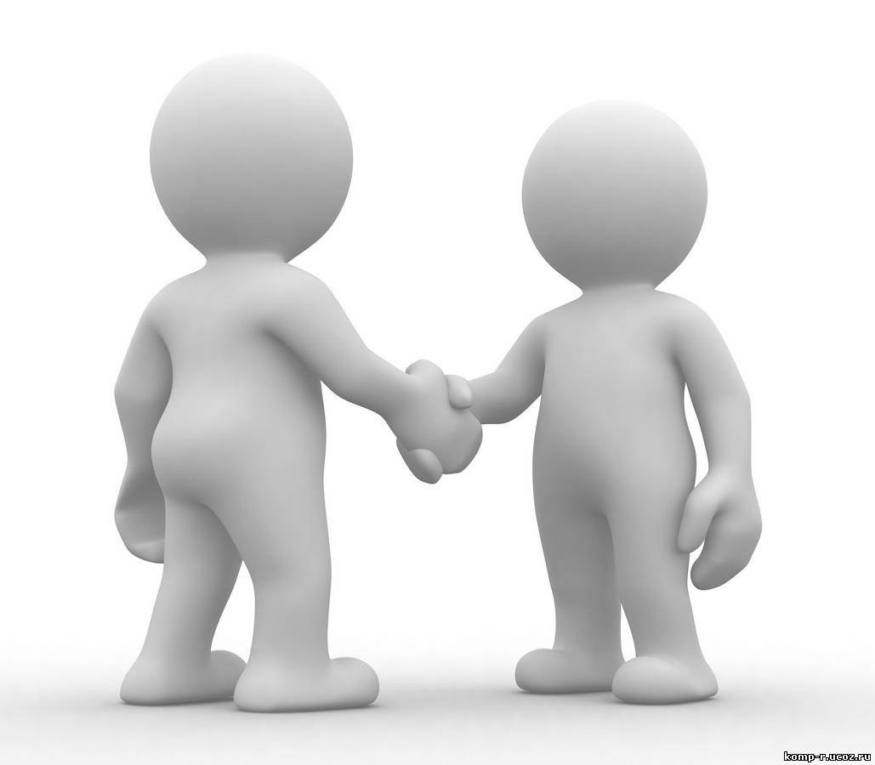
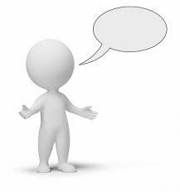
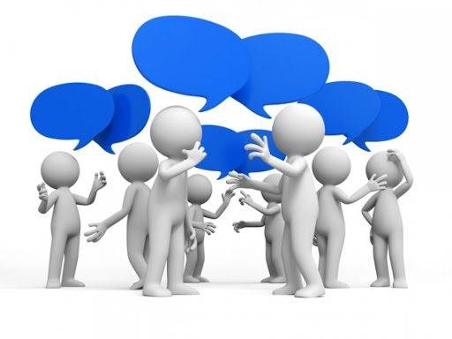
Діалогічні жанри діалогічне мовлення бесіда телефонна розмова листування (офіційне, неофіційне)
ПРАКТИЧНА РИТОРИКА
Мовленнєві жанри
Етикетні жанри
привітання
вибачення
Інформаційні жанри
інформація
пояснення
інструкція
повідомлення
Оцінювальні жанри
похвала
осуд
рецензія
характеристика

Slide 2

До основних етикетних жанрів належать привітання й вибачення.

Slide 3
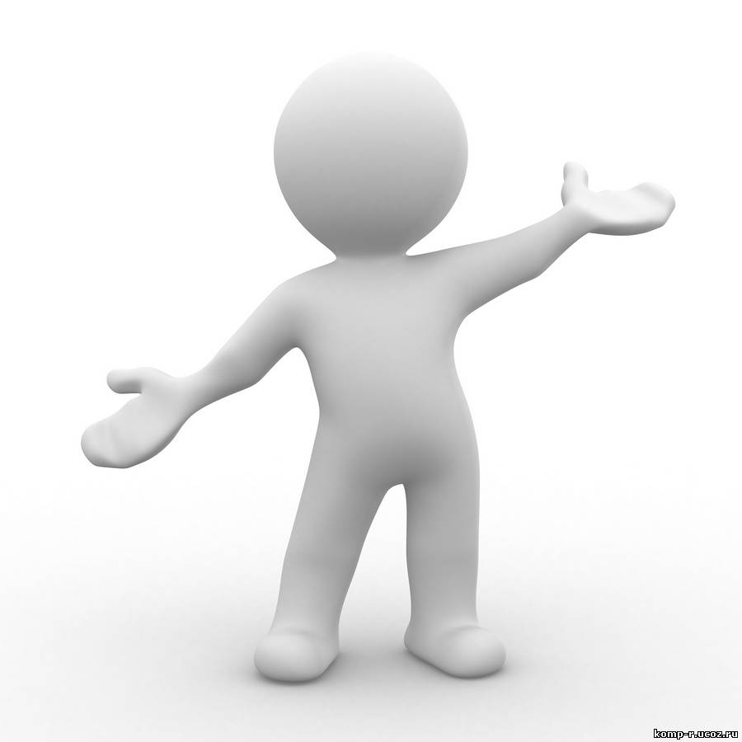
Привітання — слова або жести, звернені до кого-небудь під час зустрічі на знак прихильного ставлення, доброзичливості.
До найпоширеніших етикетних форм вітання належать такі: Доброго ранку! Доб­рий день! Добридень! Добрий вечір! Добривечір! Вітаю! Привіт! Моє шанування! Доброго здоров’я! Вибираючи форму вітання, зважайте на вік людини й ситуацію мовлення. Форму Привіт! здебільшого використовують люди, які мають товариські стосунки.
Оскільки етикетні форми є стійкими сполуками слів (фразеологізмами), то не можна їх змінювати. Форми Добрий ранок! Доброго дня! Доброго вечора! — не бажані, хоча вживання їх не є грубим порушенням.

Slide 4
Вибачення — слова, які використовують, щоб виявити поблажливість за дрібну або велику провину.
До етикетних форм вибачення належать такі: Вибачте! Прошу вибачен-ня! Пробачте! Прошу пробачення! Перепрошую! Даруйте!
Форми Вибачаюсь! Пробачаюсь! Я хочу вибачитись! є некоректними й не можуть бути рекомендовані як вислови вибачення, оскільки за своєю граматичною формою означають дію, спрямовану на себе, а не на того, у кого просять вибачення. Тобто, вживаючи форми на -сь, -ся, людина сама себе вибачає.

Slide 5

Перейди за покликанням та ознайомся з матеріалом
https://www.youtube.com/watch?v=Rx-CAOjMy3I

Slide 6

Попрацюй разом з Ігорем Хворостяним
Напиши електронного листа класному керівникові з приводу святкування випускного вечора.
https://www.youtube.com/watch?v=eEz5tNMUqTQ

